Slide 1

Analyse des ventes et des comportements clients – Librairie Lapage
Antoine Baude
Présentation CODIR – mai 2025

Slide 2

Contexte de l’entreprise
🪪 L’entreprise Lapage
Librairie physique historiquement implantée sur plusieurs points de vente
Ouverture d’un site e-commerce il y a 2 ans
Forte croissance de l’activité en ligne
🎯 Pourquoi cette analyse ?
Mieux comprendre les performances commerciales du site
Étudier les comportements d’achat des clients en ligne
Apporter des recommandations concrètes pour orienter les prochaines décisions commerciales et marketing

Slide 3

Objectifs de la mission
Analyser les ventes en ligne
Identifier les tendances, les produits performants et les sources de chiffre d’affaires
Comprendre les comportements des clients
Étudier l’impact de l’âge et du genre sur les achats
Mettre en évidence des profils clients et comportements types
Appuyer la prise de décision
Fournir des recommandations concrètes et actionnables pour le pilotage de l’activité

Slide 4
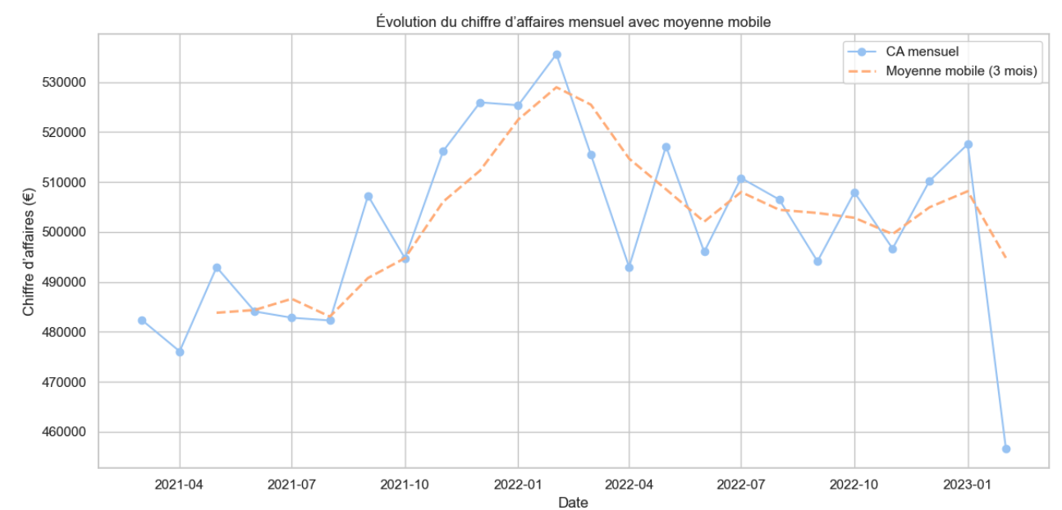
Évolution du chiffre d’affaires
📈 Évolution du chiffre d’affaires mensuel (mars 2021 – fév. 2023)
Courbe bleue : chiffre d’affaires mensuel brut
Courbe orange : moyenne mobile sur 3 mois
Stabilisation après une période de forte croissance

Slide 5
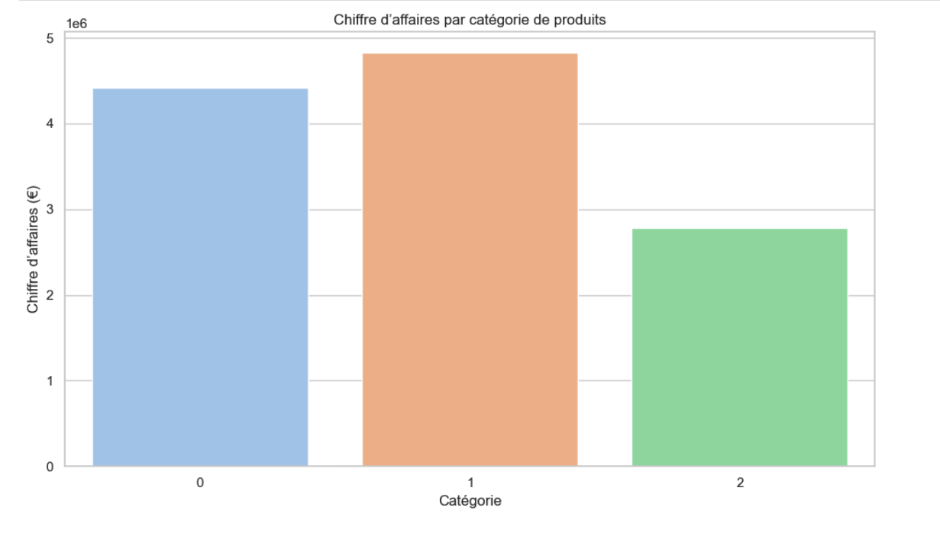
Répartition du chiffre d’affaires par catégorie
Répartition du chiffre d’affaires par catégorie de produits
Catégorie 1 : ≈ 4,8 M€ – 1er contributeur au CA
Catégorie 0 : ≈ 4,4 M€
Catégorie 2 : ≈ 2,7 M€ – contribution plus limitée

Slide 6
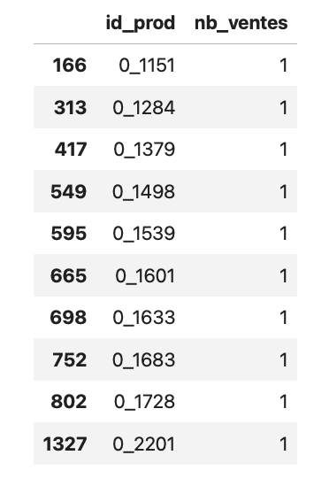
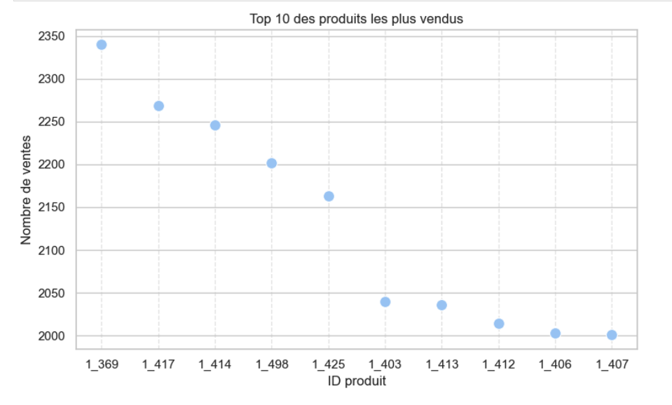
Tops et flops des produits
🏆 Produits les plus vendus (top 10)
Produits à forte rotation : plus de 2 000 ventes chacun
Ces références appartiennent toutes à la catégorie 1 (produits très populaires)
📉 Produits les moins vendus (flop 10)
Tous les produits listés n’ont été vendus qu’une seule fois
Risque de surstock ou de références peu adaptées à la clientèle cible

Slide 7
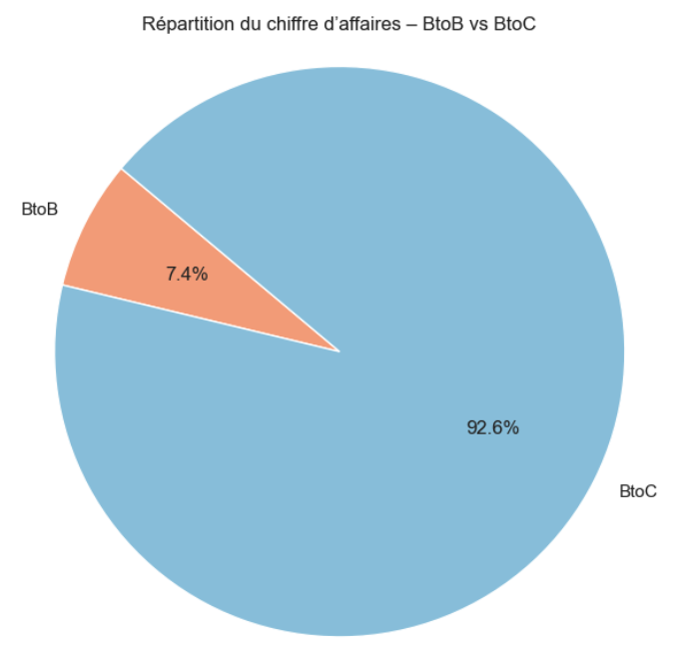
Répartition du chiffre d’affaires selon le type de clients
📘 Clients BtoC (grand public) : 92,6 % du CA
🏢 Clients BtoB (4 comptes spécifiques) : 7,4 % du CA
🎯 Les clients BtoB génèrent un panier moyen très élevé, mais sont minoritaires

Slide 8
Comprendre nos clients en ligne
Après avoir identifié ce qui génère du chiffre d’affaires, il est essentiel de se pencher sur qui sont les clients derrière ces achats.
Quels profils achètent quoi ?
L’âge ou le genre influencent-ils les comportements d’achat ?
Existe-t-il des segments à cibler différemment ?
Le chiffre d’affaires est-il réparti de manière équilibrée entre les clients ?

Slide 9
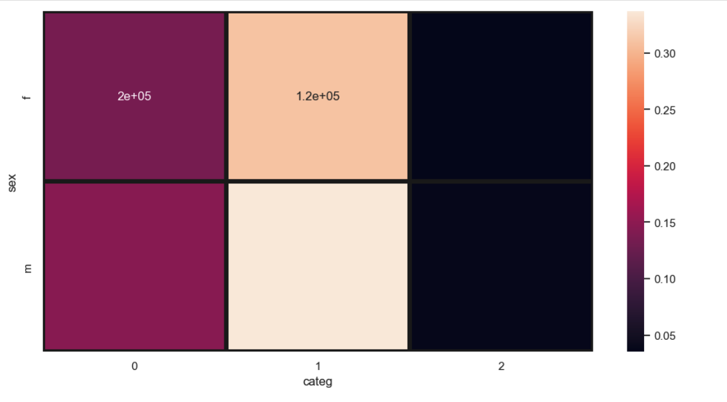
Genre et catégorie de livres – Test du Khi²
📌 Les femmes et les hommes n’achètent pas les mêmes types de livres
Une analyse statistique montre une différence réelle dans les types de livres achetés selon le genre
La heatmap met en évidence les écarts les plus marqués
Ces différences restent modérées mais significatives, et peuvent justifier un ciblage marketing différencié

Slide 10
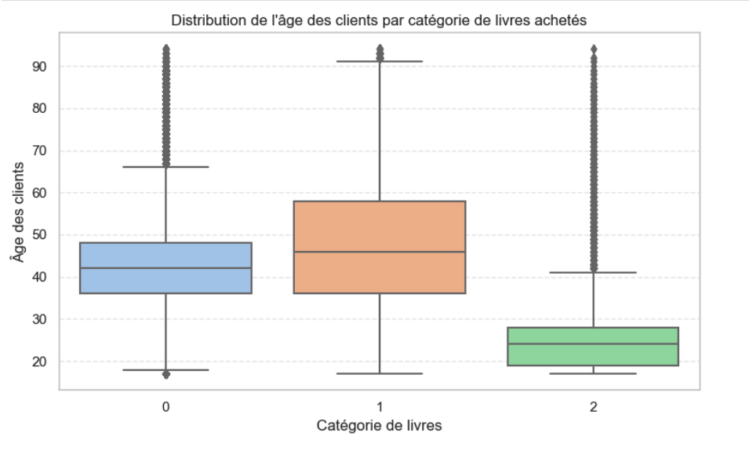
L’âge influence-t-il les types de livres achetés ?
📌 Les préférences changent selon l’âge
Les clients plus jeunes privilégient clairement la catégorie 2
Les catégories 0 et 1 attirent une clientèle plus âgée
Ce schéma est net visuellement, et confirmé statistiquement

Slide 11
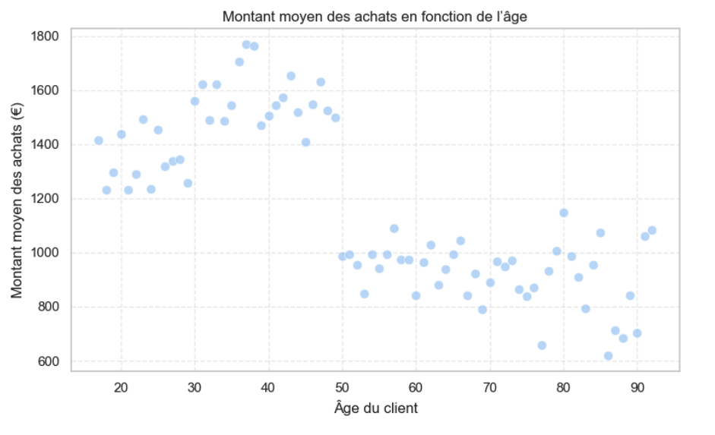
💰 Les 30–50 ans dépensent plus que les autres tranches d’âge
📌 Montant moyen des achats par âge
Le pic de dépenses moyennes se situe entre 30 et 50 ans
Le panier moyen diminue nettement après 60 ans
Donnée utile pour identifier les segments les plus rentables

Slide 12
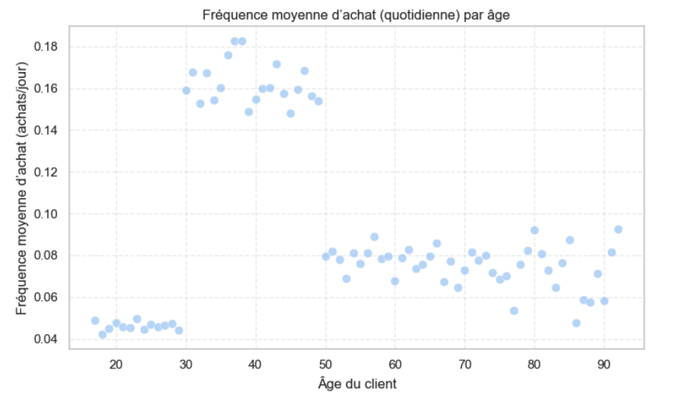
🛒 Les clients les plus actifs ont entre 30 et 50 ans
📌 Fréquence moyenne d’achat (corrigée de la durée)
La fréquence d’achat quotidienne est plus forte chez les clients de 30 à 50 ans
En comparaison, les moins de 25 ans et les seniors achètent moins souvent
Cela confirme que ce segment est le plus actif et le plus engagé

Slide 13
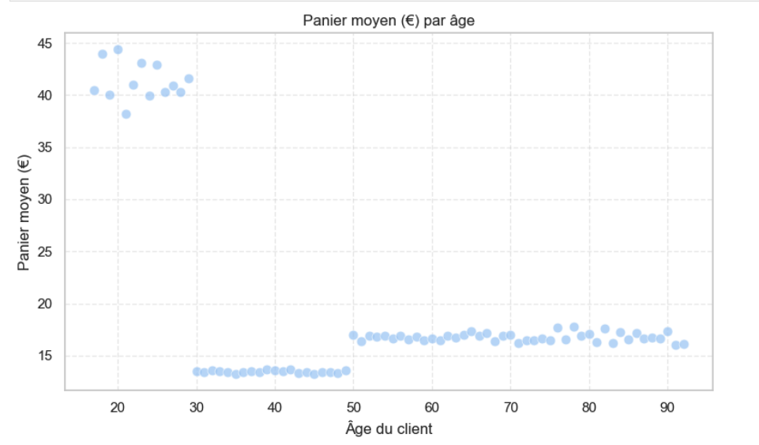
🧺 Les clients les plus jeunes ont les paniers moyens les plus élevés
📌 Panier moyen (€) en fonction de l’âge
Les 18–25 ans ont un panier moyen 2,5 fois supérieur aux autres
Dès 30 ans, le panier moyen chute et se stabilise autour de 15 €
Ces clients jeunes achètent moins souvent, mais plus cher à chaque passage

Slide 14
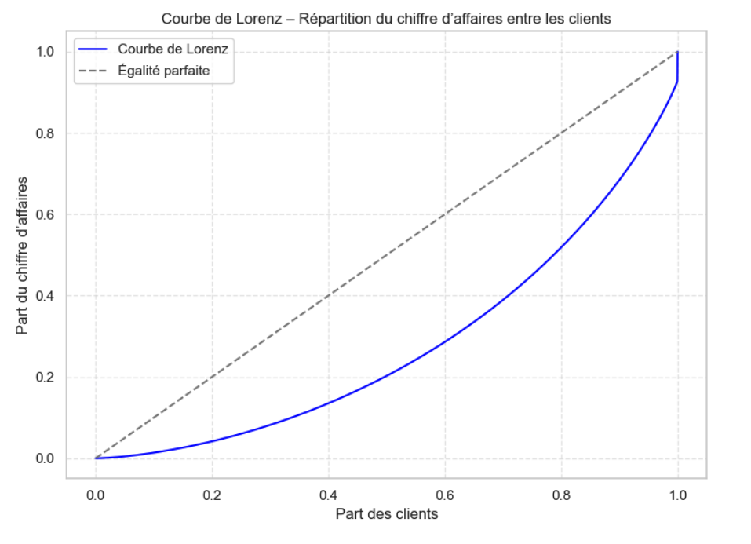
📌 Répartition du chiffre d’affaires entre les clients
Le CA est fortement concentré :
🔹 20 % des clients génèrent plus de 40 % du chiffre d’affaires
Cela invite à un ciblage prioritaire de ces clients clés

Slide 15
🧠 Synthèse & leviers d’actions pour booster la performance
🧾 Ce qu’on a appris
📉 Le CA a progressé la 1ʳᵉ année mais stagne depuis
📚 La catégorie 1 est la plus génératrice de CA
🛍️ Les clients de 30–50 ans achètent plus souvent
🧑‍🎓 Les plus jeunes ont des paniers moyens plus élevés
🧲 Une minorité de clients génère l’essentiel du CA
🎯 Recommandations
🎁 Cibler les 30–50 ans avec un programme de fidélité
🧪 Tester des offres panier premium pour les jeunes (18–25 ans)
🧠 Identifier et suivre les clients à fort potentiel
📆 Mieux animer les périodes de creux (2ᵉ année)
🎯 Différencier les stratégies BtoB / BtoC

